Slide 1
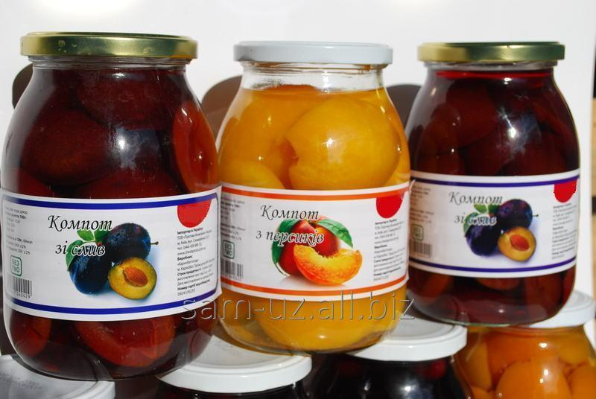
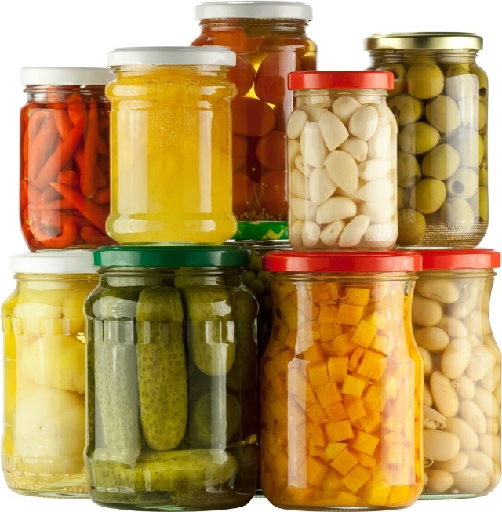
12-Мавзу. Мева-сабзавотлардан табиий консервалар тайёрлаш

Slide 2
Режа:
1. Мева ва сабзавот консерваларининг тавсифи.
2. Сабзавот ва мева маринадлари
3. Мевали компотлар тайёрлаш.
4. Томат маҳсулотлари тайёрлаш
5. Меваларни қанд билан консервалаш
6. Сабзавотларни тузлаш

Slide 3
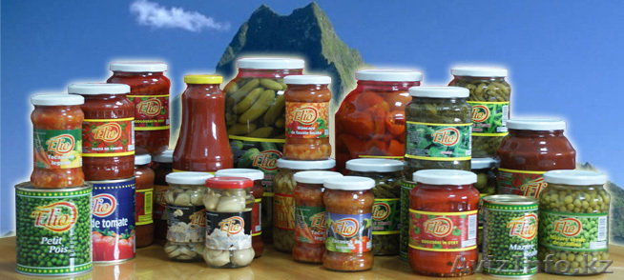
Мева ва сабзавот консерваларининг тавсифи
Маълумки, консерваларнинг дунё бўйича кўплаб турлари мавжуд. Умуман олганда мева ва сабзавотларни консервалашни технология ва усулига кўра учта йирик гуруҳга ажратамиз:
физик усулда консервалаш;
кимёвий усулда консервалаш;
микробиологик усулда консервалаш.

Slide 4

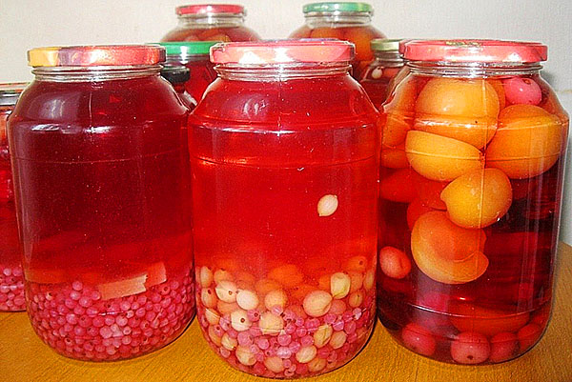
Компотлар - янги узилган, қуритилган, консерваланган ва янги музлатилган мева ҳамда резавор мевалардан шакар қўшиб термостерилизация ёрдамида олинган табиий асл мева консервалари.
Компотлар истеъмол қилиш учун тайёр консервалар жумласига киради. Компотлар деярли ҳамма мева ва резавор мевалардан алоҳида ёки аралаштириб тайёрланади. Компот соф оғирлигининг 55-60% ини мевалар, қолганини қиём ташкил этади. Компотлар 20-25% шакар, қимматли органик кислота ва минерал моддалар, шунингдек витаминлардан иборат бўлади

Slide 5
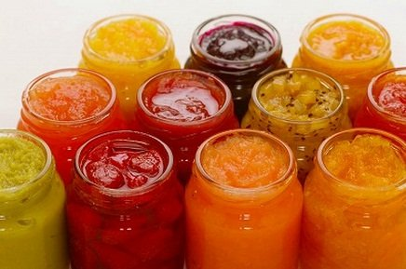
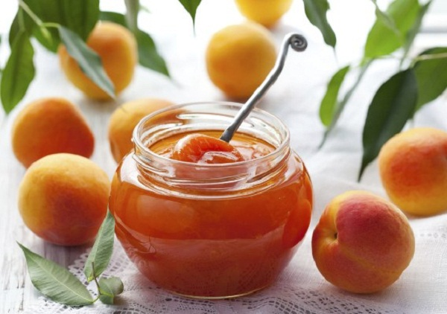
Мурабболар - шакар воситасида консерваланган асл мева консервалари.
Меваларнинг мурабболари дунёнинг кўпгина мамлакатларида қимматли баҳоланади. Шу боис, меваларни қайта ишлашда уларга шакар қўшиб консервалаш ишлаб чиқаришда кенг қўлланилади. Бунда шакар ёрдамида муҳитнинг осмотик босими юқори бўлади. Натижада микроорганизмлар таркибидаги сув сўриб олинади ва улар нобуд бўлади. Шакар қўшилган консервалаш усули маҳсулотларни осмоанабиоз усули билан кайта ишлаш қонуниятига асосланади.

Slide 6
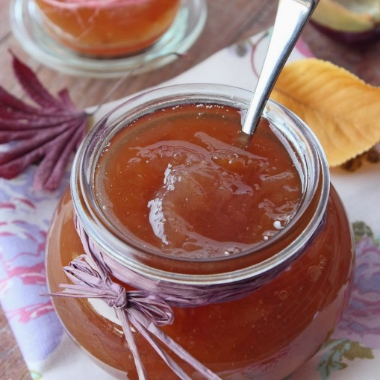
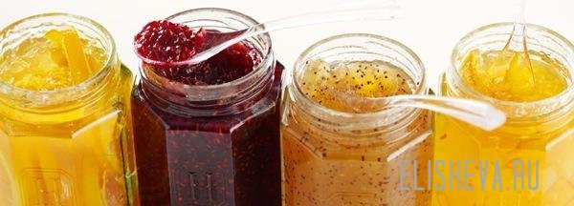
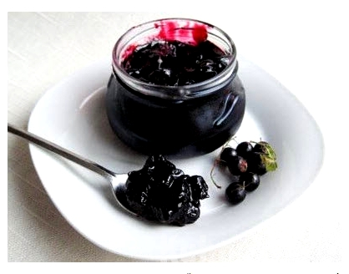
Жемлар – шакарли қиёмда қайнатилган мева-резавор бўтқаси. Унинг повидлодан фарқи – мевалар элакдан ўтказилмайди, шу боис тайёр маҳсулот бир текис консистенцияга эга бўлмайди.
Ҳар қандай мевалардан сифатли жем пишириш мумкин.
Жем пишириш учун таркибида етарли миқдорда кислота ва пектин моддаси кўп бўлган мевалар, шунингдек уларнинг таъми ва таркибини бойитиш учун қўшилмалар сифатида бошқа турдаги мевалар ишлатилади.
Жемларда мевалар бутунлигини йўқотиб, шакарли сироп билан бутунлай аралашиб кетиши билан мурабболардан фарқ қилади

Slide 7
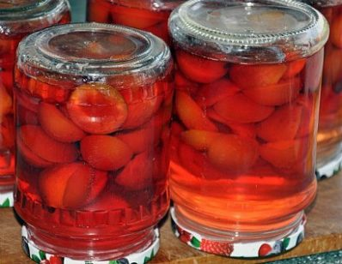
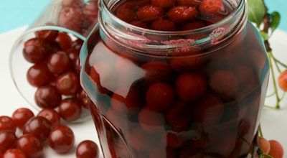
Маринадлар
Маринадлар – сирка кислотаси қўшиб консерваланган асл сабзавот ёки мева маҳсулотлари.
Маринадланган консервалар, асосан сабзавот қовоқчаси, бодринг, помидор, сабзи, пиёз, лавлаги, гулкарам каби сабзавотлардан ёки уларнинг аралашмасидан, шунингдек ўрик, шафтоли ва бошқа мевалардан тайёрланади. Маринадларни тайёрлашда сирка кислотаси сабзавот маринадларида 0,2-0,9% миқдорда, меваларда 0,1% миқдорида қўшилади. Сирка кислотаси бир қатор зираворлар билан биргаликда микроорганизмларнинг ривожланишини тўхтатиб қўяди, лекин уларни ўлдирмайди. Шу сабабли маринадлангаи консервалар пастеризация қилинади.

Slide 8
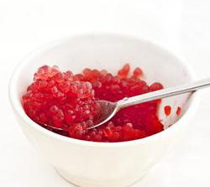
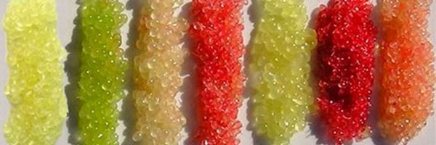
Икралар
Икралар – турли зираворлар ва ёрдамчи маҳсулотлар (масалан сметана, қатиқ, майдаланган тухум сариғи ва ҳоказо) қўшиб тайёрланган сабзавотлар аралашмаси бўтқалари.
Икралар иссиқлик билан стерилизация қилинади. Улар ўсимлик мойларида қовурилиши ёки қайнатиб тайёрланиши мумктн. Янгилигича дастурхонга тортиладиган икралар эса иссиқлик билан стерилизация қилинмайди. Улар салатлар кўринишида тайёрланади

Slide 9
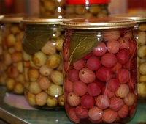
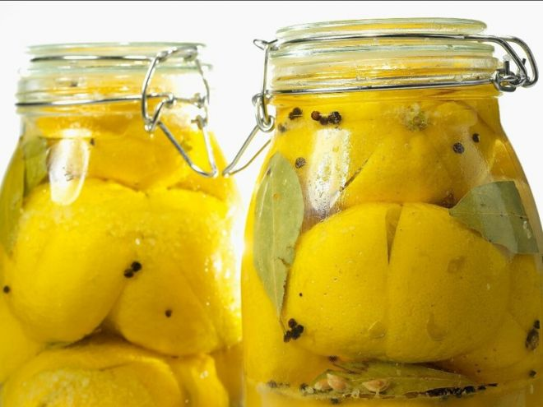
Сабзавот ва мева маринадлари
Маринад – мева ва сабзавотдан тайёрланган, устига уксусли қуйма қуйилган консерва маҳсулоти. Уксусдан ташқари қуйма таркибига туз, қанд ва зираворлар киради. Маринад қуймасининг таркибига кирувчи компонентлар керакли таъмни таъминлайдиган кўринишда танланади. Уксус кислотаси консерваловчи таъсирга эга, у актив кислоталиликни ошириш ҳисобига таъсир кўрсатади.
Чиритиш ва ёғнордон бактериялари каби микроорганизмлар ривожланадиган рН -нинг минимал қиймати 5,6-га тенг, ичак таёқчалари учун – 4,4; сутнордон ва нитрогенловчи бактериялар учун - 4,0-га яқин.

Slide 10
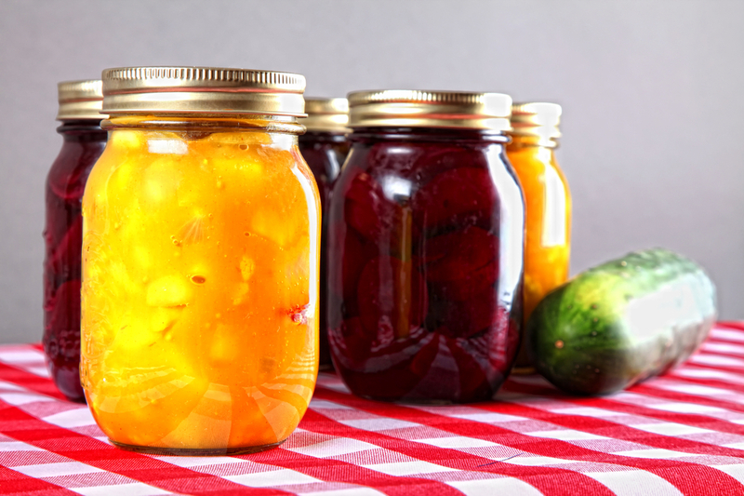
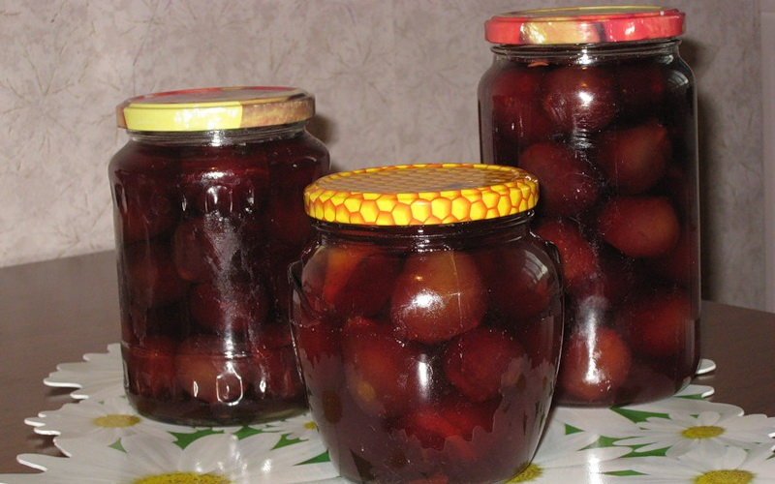
Қуюлтирилган шарбатлар (концентратлар). Қуюлтирилган шарбат-лар табиий шарбатлардан намликнинг бир қисми буғлатилиб олинади. Сув билан аралаштиргандан сўнг ичимлик ва ЯТМ сифатида ишлатилади. Концентратлар учун камроқ миқдорда тара, омбор, транспорт керак, шунингдек улар табиий шарбатларга қараганда микроорганизмлар таъсирига чидамлироқ.

Slide 11
Маринад ишлаб чиқиш учун қуйидаги сабзавотлар ишлатилади:
- бодринг, шакли тўғри, пўстлоғи зич, уруғи етилмаган;
- патиссон, майда ўлчамли, ясси ликопли ёки яримликоп шаклдаги, уруғи етилмаган;
- томат, қизил, пушти ва кўк, майда этли мевалари бўлиши мақсадга мувофиқ;
- бақлажон, цилиндр шаклида, диаметри 60 мм-гача, уруғи етилмаган;
- кабачок, узунлиги 110 мм-гача, диаметри 60 мм, уруғи етилмаган;
- қалампир, қизил, ширин, девори қалин, узунлиги 70 мм ва узунроқ;
- рангли карам, боши оқ ва зич, ўлчами йирик ва ўртача.

Slide 12
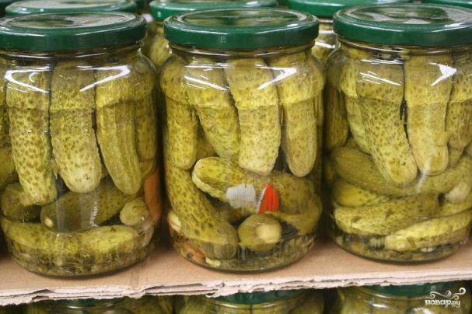
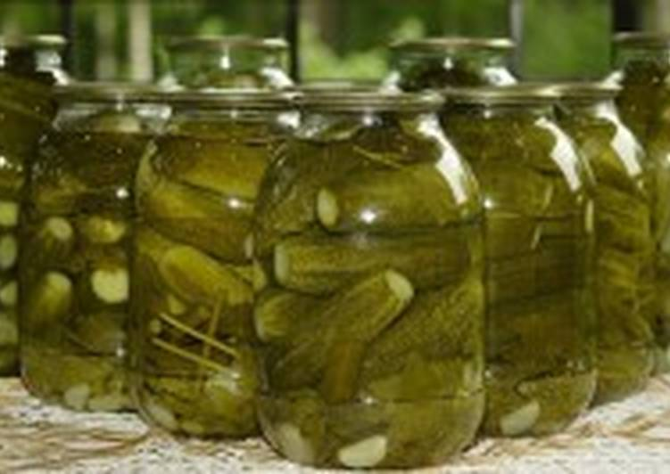
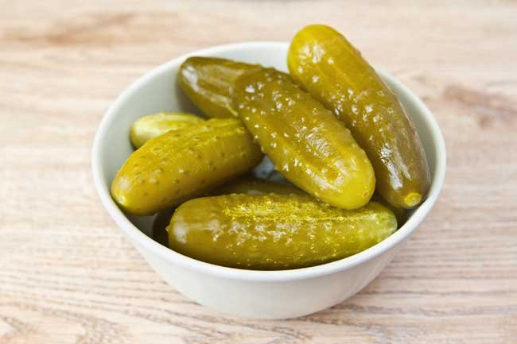
Сабзавот маринадлари.
Консерваланган бодринг. Кенг тарқалган сабзавот маринадларидан бири – «Консерваланган бодринг» ҳисобланади. Ушбу консервалар механизациялашган линияларда ишлаб чиқарилади. Ушбу консерваларни ишлаб чиқариш учун уруғи етилмаган барра бодринг ишлатилади. Бодринг эрта тонгда, уларнинг эти таранг ва таъми яхши бўлган вақтда йиғилиши керак. Бодринг таркибида тахминан 4% қуруқ модда, жумладан 1-1,5% қандлар мавжуд.
12

Slide 13
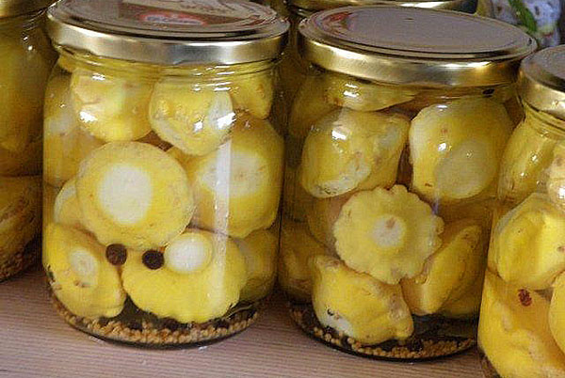
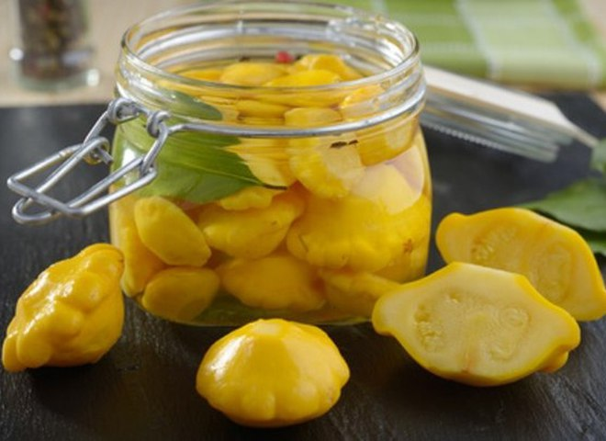
Консерваланган патиссонлар. Герметик тарада консервалаш учун фақат ўлчами кичик, эти майин ва ширин бўлган барра патиссонлар олинади.
Хом ашё ювилади, ранг ва ўлчамлари бўйича навланади, думи олинади, диаметри 7-12 см бўлган йирик патиссонлар бўлакларга бўлинади. Патиссонни консервалашнинг кейинги босқичлари бординг консервалашга ўхшаш.

Slide 14
Бошқа турдаги сабзавотларни консервалашга тайёрлаш қуйидаги тартибда амалга оширилади.
Т о м а т. Томат ювилади, инспекцияланади, думлари олинади ва чайилади. Йирик томат иккига бўлинади.
С а б з и. Сабзи ювилади, инспекцияланади, пўстлоғи ва барги олинади, юмшатиш учун 2-4 дақиқа давомида сув ёки буғда бланширланади ва совуқ сувда совутилади. Сўнгра сабзи айлана, пластинка, юлдузча кубик шаклида кесилади.
Л а в л а г и. Лавлаги ювилади, инспекцияланади, барг қолдиқларидан тозаланади ва пўслоғини олишни осонлаштириш учун бланширланади. Бланширлаш буғ ёрдамида берк шпаритель (дигестер)-да 110-120⁰С-да 10-15 дақиқа давомида амалга оширилади.
Р а н г л и к а р а м. Рангли карамнинг устки барглари олинади, барглари алоҳида-алоҳида ажратилади, ювилади, бланширланади.
О қ б о ш л и в а қ и з и л б о ш л и к а р а м. Карамнинг устки қатламлари олинади, ўзаги пармалаб олингач ювилади ва майдалаб кесилади. Майдаланган карам бир дақиқа давомида қайнаётган сувда бланширланади.

Slide 15
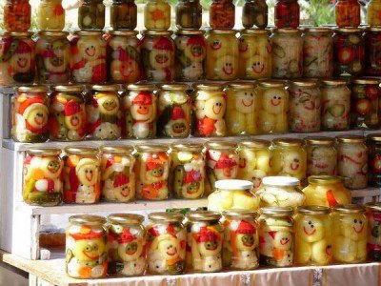
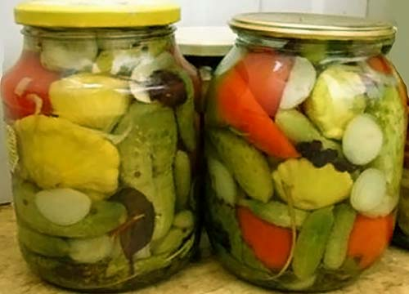
“Ассорти” сабзавот арлашмаси маринади.
Ушбу маринадлан кенг ассортиментда ишлаб чиқарилади. “Украинский” , “Донской”, “Кубанский”, “Ташкентский”, “Сумской” ва бошқа салатлар шулар жумласидан. Умумий овқатланиш учун “Майский”, “Южний”, “Столовий”, “Нежинский”, “Овошчной”, “Закусочний” салатлари ишлаб чиқарилади.
Сабзавот маринадлари тўпламига 2-тадан 6-тагача сабзавот (бодринг, томат, рангли карам, оқ бошли карам, пиёз, сабзи, қўзоқли ловия, яшил нўхат, хрен, лавлаги) киради. Оқ бошли карам баъзан олма ва клюква қўшиб маринадланади.

Slide 16
Мева ва резаворлар маринади.
Маринад ишлаб чиқариш учун ишлатиладиган мева ва сабзавот қуйидаги тартибда тайёрланади.
Д а н а к л и м е в а л а р. Меванинг думи олинади. Олхўрига ёрилиб кетмаслиги учун игна суқилади, ёки мева юзасида тўр қилиш учун бланширланади. Олча, гилос ва қизил бланширланмайди.
У з у м. Узум боши алоҳида шингилларга ажратилади. Баъзан узум бошидан доналаниб олиб маринадланади.
Қ о р а ғ а т в а к р и ж о в н и к. Қорағат бутун боши билан ёки алоҳида резаворларга ажратилган ҳолда маринадланади. Қорағат резаворлари чўпларидан тозаланади, крижовникнинг эса думлари олинади.
Н о к. Нокнинг майда мевалари бутунлигича маринадланади, йириклари – нимталанади ёки чоракталанади. Барча турдаги тайёрланган нокнинг думи, гулкоса ва уруғдони олинади. Баъзан нокнинг пўстлоғи ҳам олинади

Slide 17
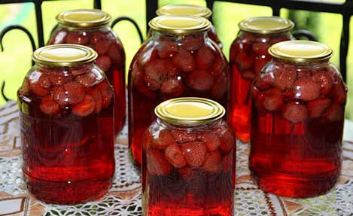
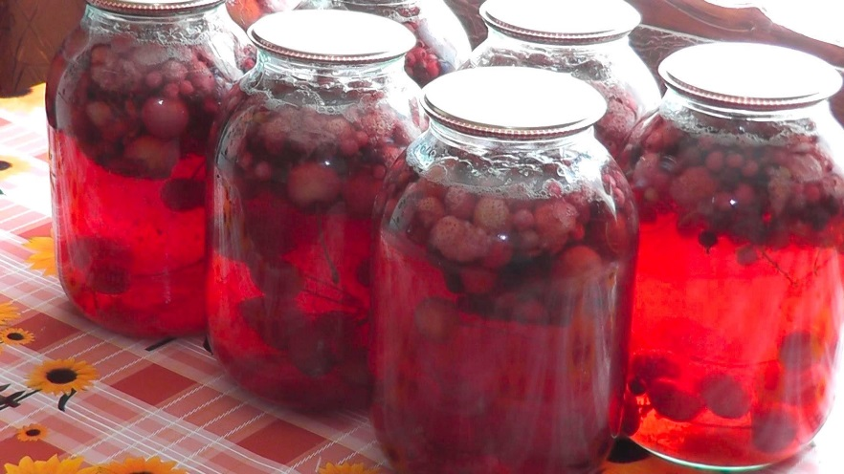
Мевали компотлар тайёрлаш.
Компотларни деярли ҳамма мевалардан тайёрласа бўлади, лекин таъми бўйича шафтоли, ўрик, нок, олма ва олча мевалари яхши ҳисобланади. Қанчалик хом ашё яхши бўлса, ундан тайёрланган компот ҳам сифатли бўлади.

Slide 18
Компот учун турли концентрацияда қиём тайёрлаш.
Қиёмнинг концентрацияси,% | 1000 гр қиёмга тўғри келади |  | Қиём тайёрлаш учун қуйидагилар керак. |  | Қиёмнинг солиштирма оғирлиги 15⁰ | Қиёмнинг қайнаш ҳарорати
 | Сув (гр) | Шакар (гр) | 1000 мл сувга қўйидаги миқдорда шакар қўшилади | Қиём ҳосил бўлади (гр)
30 | 700 | 300 | 429 | 1266 | 1,129 | 101
35 | 650 | 350 | 538 | 1334 | 1,153 | 101
40 | 600 | 400 | 667 | 1414 | 1,179 | 101
45 | 550 | 450 | 818 | 1508 | 1,206 | 101
50 | 500 | 500 | 1000 | 1621 | 1,253 | 102
55 | 450 | 550 | 1322 | 1794 | 1,263 | 102
60 | 400 | 600 | 1500 | 1932 | 1,295 | 103
18

Slide 19
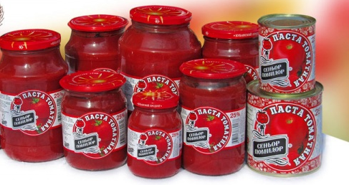
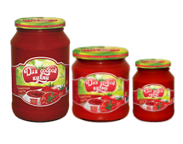
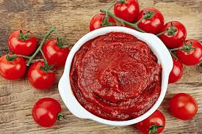
Томат маҳсулотлари тайёрлаш
. Помидор таркибида ўрта хисобда қуйидагилар (хом ашёсида фоиз ҳисобида) мавжуд: қуруқ модда -6,0-9,0 %; углеводлар (целлюлозасиз) -3,99%, оқсил-0,95 %; ёғлар-0,19 %; целлюлоза -0,84 %; кул моддаси -0,61%; 1 килограмида 215 ккал энергия мавжуд. Пишган мевалар таркибида 0,5% атрофида олма ва лимон кислоталар, шунингдек, С, А, В ва В₂ витаминлари ҳам кўп. Яна унинг таркибида калий, натрий, кальций, фосфор, темир, олтингугурт, кремний, хлор ва бошқалар бор.

Slide 20
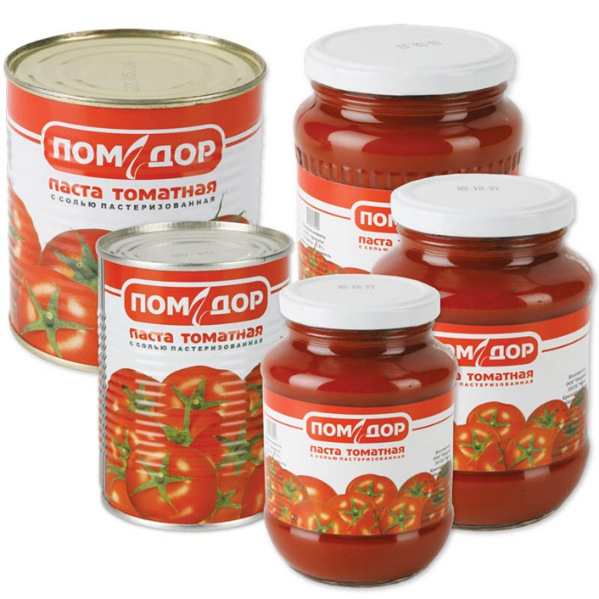
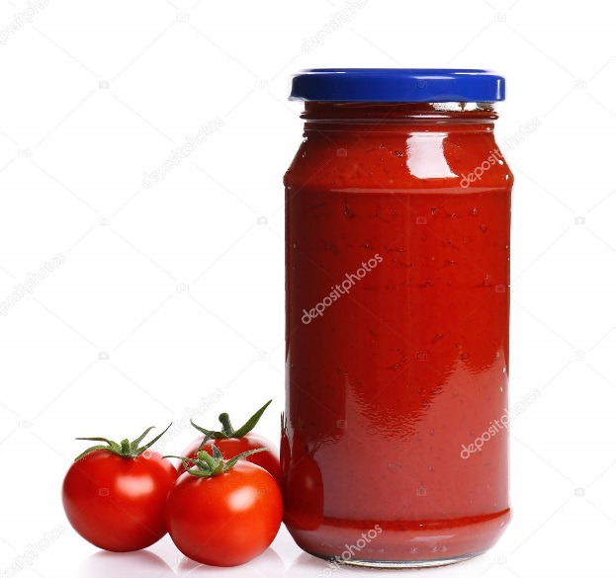
Томат шарбатини тайёрлаш технологияси. Шарбат ишлаб чиқариш учун сараланган пишган томатлар ишлатилиши керак.Томат шарбати ишлаб чиқаришда қуйидаги тадбирлар амалга оширилади:
Меваларни ювиш.
Инспекция. Дефектли томатлар ажратиб олинади.
Майдалаш.
Майдаланган массани иситиш. Иситиш натижасила протопектин эрувчан пектингача парчаланади.

Slide 21
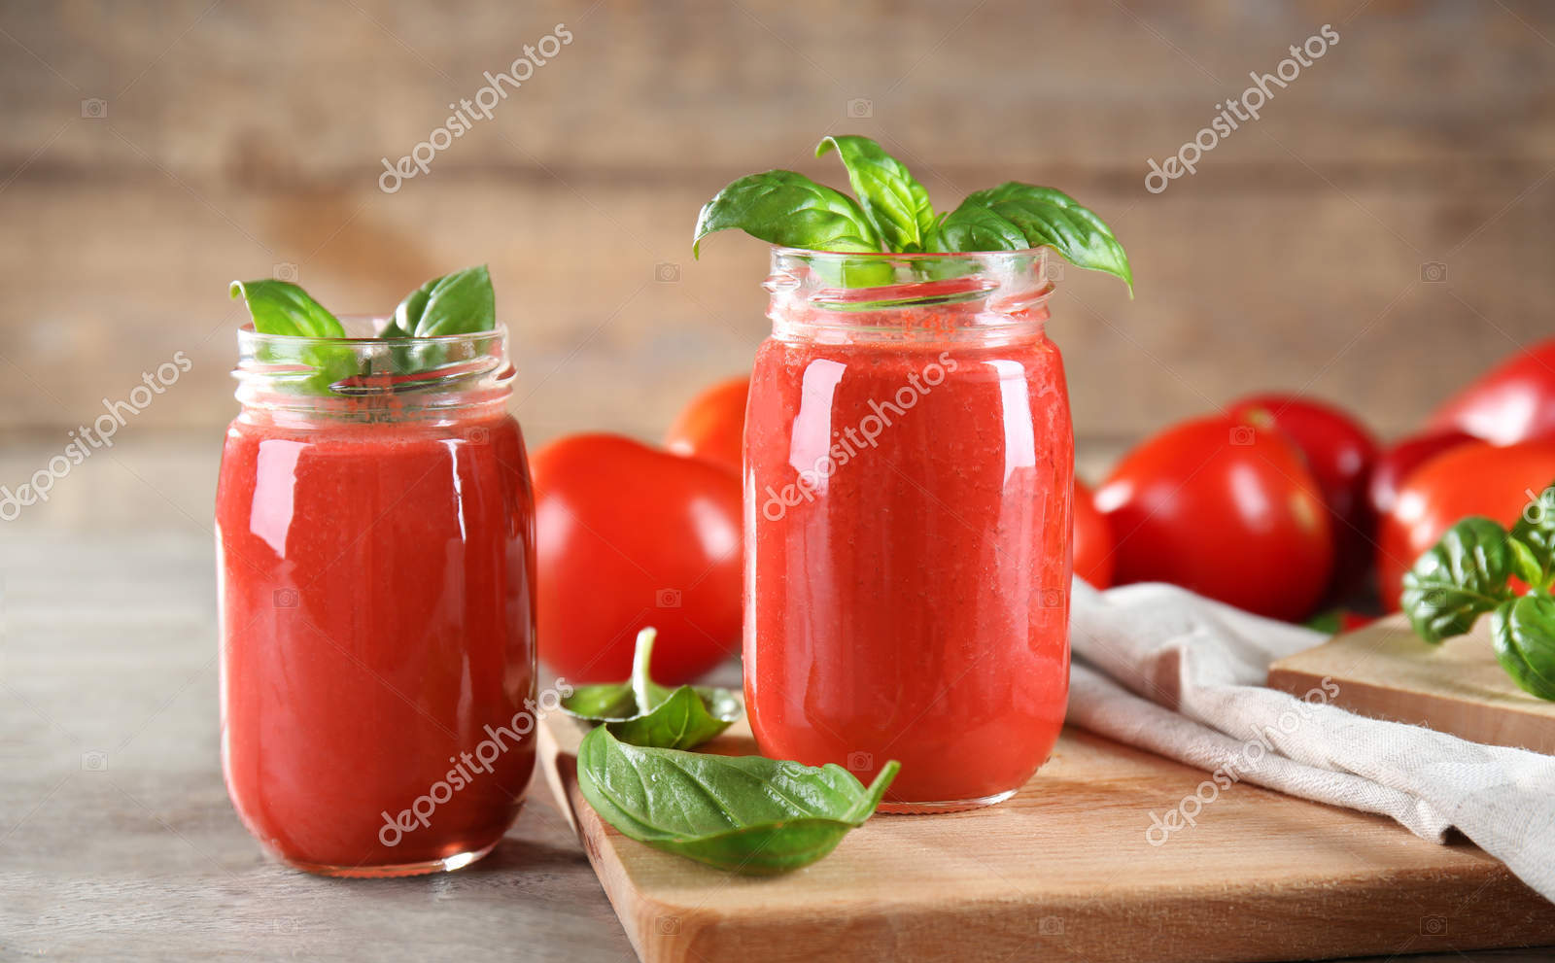
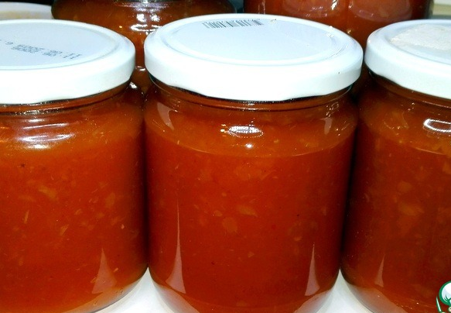
Помидор қайласини тайёрлаш.
Янги узилган қизил помидорлардан юқори сифатли, хуштаъм, сервитамин қайла тайёрлаш мумкин. Помидор қайласи гўштдан, балиқдан ва парранда гўштидан пиширилган қуюқ таомларга қўшиб берилади. Помидар қайласи икки хил бўлади: нордон (ўткир) қайла ва кубанча қайла.
Нордон (ўткир) қайла шакар, сирка ва туз қўшиб қайнатилган помидор қайласи бўтқасидан иборат.

Slide 22
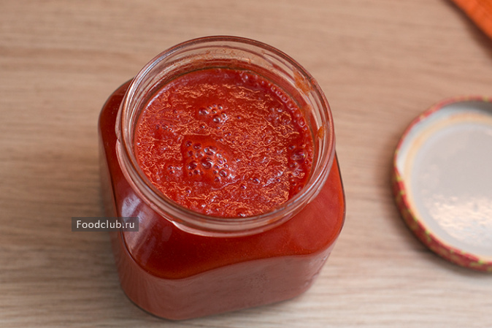
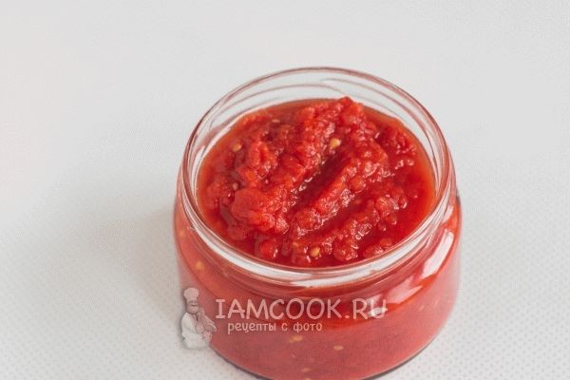
Кубанча қайла тайёрлаш. Бундай қайла етилиб пишган, янги узилган, пўсти арчилган, оч қизил помидордан сирка, шакар, туз, тўғралган пиёз, саримсоқ ва зираворлар қўшиб таёрланади.
Қайла учун жамланган помидорлар ювилади, қайноқ буғда (қасқанда) 20-30 секунд ёки қайнаб турган сувда 50-60 секунд давомида парт қилинади, дарҳол совуқ сувда совитилади, пўсти шилиб ташланади. Шундан кейин помидорлар тўғралади ва сирланган кострюлкада паст оловга қўйилади. Помидор қайнай бошлагач, унга тортиб олинган ва эланган шакарнинг 1/3 қисми ҳамда туйинган зираворларни: қалампирмунчоқ, долчин, аччиқ қора мурч, хушбўй, чучук мурч, гарчица (қичи) ва майда қилиб тўғралган ва қиймалагичдан ўтказилган пиёз билан саримсоқ қўшилади.

Slide 23
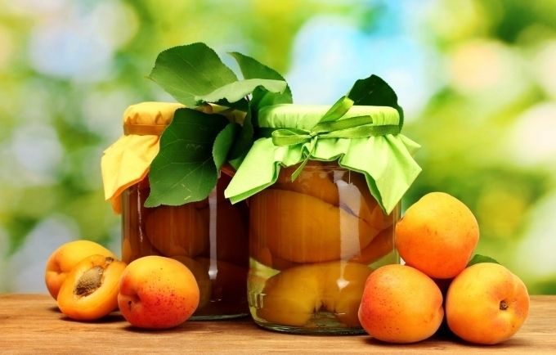
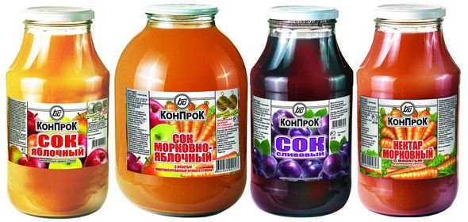
Меваларни қанд билан консервалаш
Мева-резаворларни қайта ишлашда уларга шакар қўшиб консервалаш кенг қўлланилади. Бунда шакар таъсирида муҳит осмотик босими юқори бўлади, натижада микроорганизмлар таркибидаги сув сўриб олинади.
Меваларни шакар қўшиб консервалашда унинг қуввати 65 фоиздан кам бўлмаслиги талаб қилинади. Бундай консерваларнинг таъми ширин бўлади. Шу сабабли уларни консервалашда кам шакар қўшиб пастеризацияланади. Бунда тайёр маҳсулотнинг таъми ширинроқ бўлиб, шакар тагига чўкиб қолмайди..

Slide 24
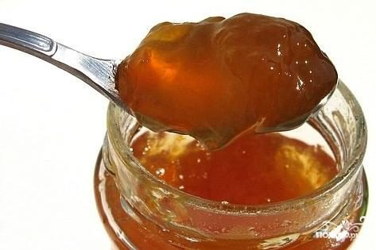
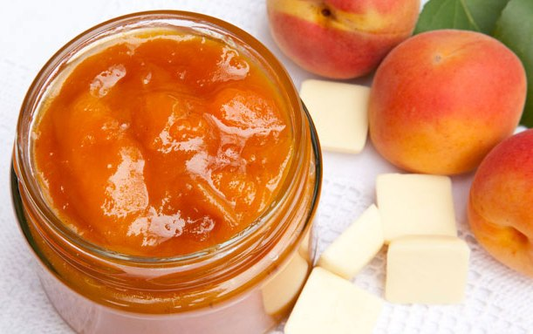
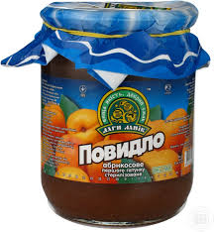
Повидло
Повидло – бу мева-резавор пюресини шакарли сиропда қайнатиб олинган бир текис консистенцияга эга маҳсулот. Пюре – қирғич ёки элакдан яхшилаб ўтказилиб қайнатилган мева-резавор бўтқаси. Повидло олма, нок, олхўри, ўрик ёки уларнинг аралашмасидан пиширилади. Павидлога лат еган, уринган майда меваларни ҳам ишлатиш мумкин.
Повидло - ишқаланган мева ва резавор массасидан қанд қўшиб буғлатилиб олинган маҳсулот. У янги ёки сульфитланган хом ашё ёки пюре кўринишида консерваланган ЯТМ-дан тайёрланади,

Slide 25
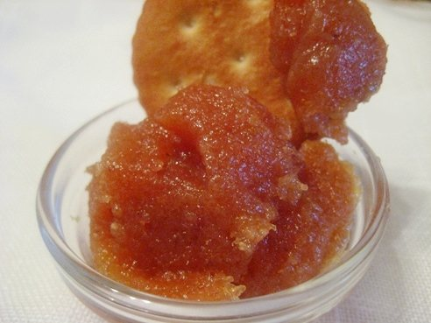
Повидлони вакуум остида буғлатишда хом ашё аввало очиқ қобиқли қозонларда десульфитланади, шундаёқ маҳсулот таркибига эланган қанд қўшилади. Аралашма атмосфера босими остида стерилизациялаш учун қайнатилади, сўнгра вакуум-аппаратга сўрилади ва 21-8,0 кПа-га тенг қолдиқ босимда буғлатилади.
Дастлабки стерилизация ёрдамида осмофиль микроорганизмларни ўлдириш учун керак, чунки кейинчалик тайёр маҳсулот ногерметик тарага қадоқланади ва стерилизацияланмайди.
Қанднинг баланд концентрацияси туфайли юзага келган юқори осмотик босим ҳар доим повидлони бузулишдан сақлай олмайди.

Slide 26
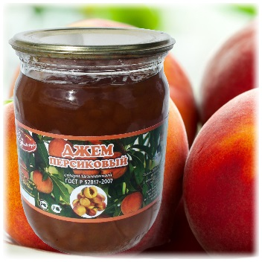
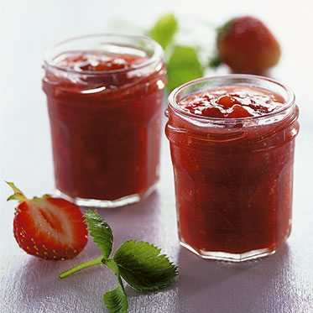
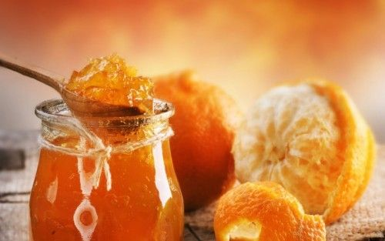
Жем.
Жем. Жем – бу шакарли қиёмда қайнатилган мева-резавор бўтқаси. Унинг повидлодан фарқи – мевалар элакдан ўтказилмайди, шу боис тайёр маҳсулот бир текис консистенцияга эга бўлмайди.
Бутун ёки кесилган мева ва резаворлардан қанд сиропида желе шаклидаги масса ҳосил бўлгунча пиширш йўли билан ишлаб чиқарилган маҳсулот жем дейилади. Тайёр маҳсулот таркибида сироп маҳсулотдан ажралмаслиги керак.
Жем ишлаб чиқариш учун янги, сульфитланган ва тез музлатилган захира ЯТМ -лар: олхўри, ўрик, шафтоли, олма, беҳи, олча, мандарин, қора қорағат, крижовник, клюква, малина, маймунжон, ертут ҳамда янги қовун ишлатилиши мумкин.

Slide 27
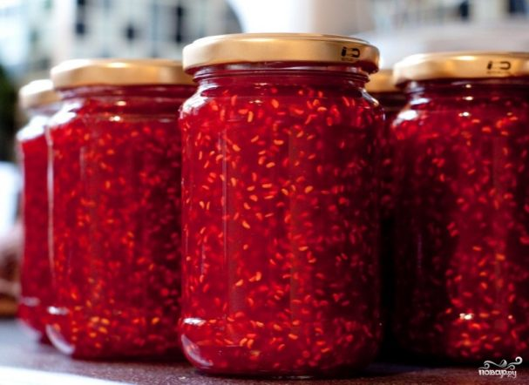
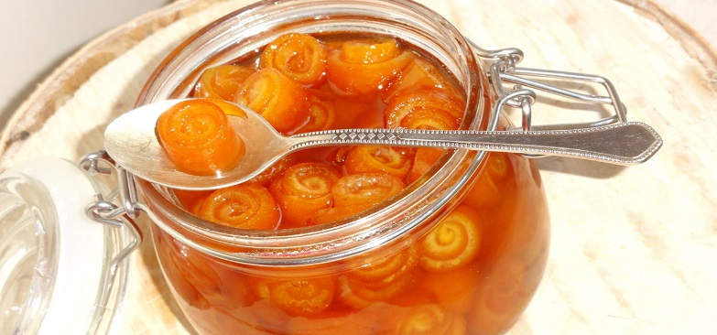
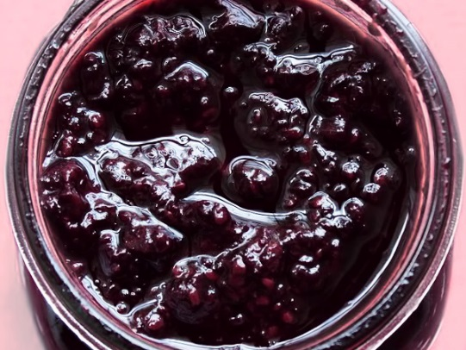
Мураббо. Мева ва резаворлардан тайёрланган қанд ёки қанд-патока сиропида пиширилган маҳсулот мураббо дейилади. Мева тайёр маҳсулотда эзилмаган бўлиши керак. Сироп қуюқ, қовушқоқ ва желеланмаган бўлиши керак, мевадан сироп осон ажралиши керак. Мураббода сироп ва мева нисбати 1:1.
Мураббо пишириш учун хом ашё сифатида турли уруғли ва данакли мева, резаворлар, анжир, мандарин, ёнғоқлар, қовун, атиргул барги ишлатилади. Охирги йилларда мураббо пишриш учун ноанъанавий хом ашёлар ҳам ишлатиладиган бўлди, чунончи, ғўра ёнғоқ, тарвуз пўчоғи, қизариб пишган томат (бу сабзавот).

Slide 28
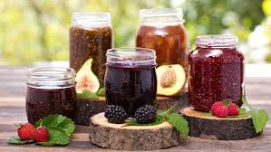
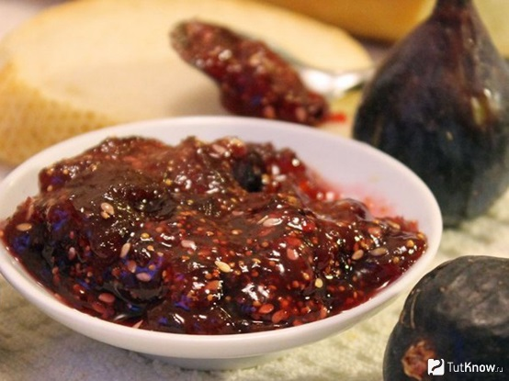
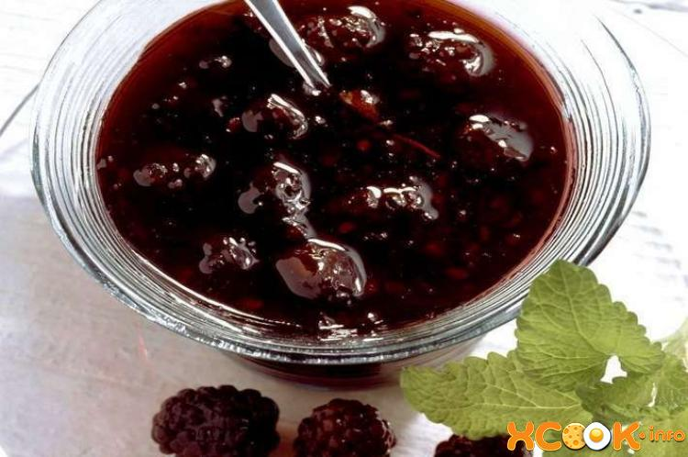
Мураббо пишириш.
Мураббо тайёрлаш учун мева қанд сиропида пиширилади, ёқи қанд билан бирга буғлатилади. Қанд мевани шарбатини чиқаради ва унда эрийди. Меванинг таркибига қанд сиропи сингади, мева шарбаининг бир қисми сиропга ўтади.
Мураббо қандларининг қотиши (қандланиш). Мураббо таркибида 62-65% қанд мавжуд. Температура пасайганда қанднинг эриш хусусияти пасаяди. Агар 1000С-да 1 л сувда 4,87 кг сахароза эриса ва концентрацияси 82,97% бўлган эритма ҳосил қилса, 00С-да сахарозанинг эрувчанлиги 1,79%-гача тушади ва тўйинган эритманинг концентрацияси 64,18%-ни ташкил этади.

Slide 29


Мураббони қадоқлаш, консервалаш ва сақлаш
Мураббо пиширишдан сўнг сироп таркибида мевага нисбатан қуруқ модда концентрацияси баланд. Қадоқлашдан илгари концентрацияни тенглаштириш учун мева сиропда ушланади. Мураббо сиғими 1 л-гача бўлган шиша ёки тунука тараларга қадоқланади. Қўлланиладиган полимер тараларнинг сиғими 30-250 мл-ни ташкил этади. Ёғоч бочкаларнинг сиғими эса 25 л-дан ошмаслиги керак. Банка ва қопқоқлар одатдаги санитар ишлови берилгандан сўнг қолган сув сироп билан аралашмаслиги учун иситиб қуритилади. Тўлдирилган тара герметик беткитилади ва 10-20 дақиқа 100⁰С-да стерилланади

Slide 30



Сабзавотларни тузлаш
Тузламалар, яъни консервалашнинг микробиологик усули маҳсулотни ачиши натижасида ҳосил бўладиган сут кислотаси ёки спирт билан косервалаш хусусиятига асосланган. Яъни маҳсулотда 1,5-2,0% сут кислотаси ёки 3-5% спирт йиғилиб қолса бу инсон учун безарар бўлиб, микробиологик бузилишдан маҳсулотни сақлайди.
Карам, помидор ва бодринг маҳсулотларини тузлаш йўли билан уларни узоқ сақлаб қолиш шунга асосланган.

Slide 31
1 т тузланган маҳсулот олиш учун зарур хом ашё ва зираворлар миқдори
Тузлана-диган маҳсулот | Хом ашё | Туз, % | Укроп, кг | Хрен илдизи, кг | Гармдори (янги ёки қуритилгани), кг | Саримсоқ, кг | Эстрагон, кг | Олча ёки қорағат барги, кг | Кўкатлар аралаш маси, кг | Сабзи, % | Дафна барги, кг
Бодринг | 1067 | 7-9 | 30 | 5 | 1/0,2 | 3 | 5 | 10 | 2 | - | -
Помидор | 1060 | 6-8 | 20 | - | 1/0,2 | - | 4 | 10 | 5 | - | -
Карам | 1200 | 2,5 | - | - | - | - | - | - | - | 3 | 0,3

Slide 32



Бодринг тузлаш
Яхши тузланган бодринг маҳсулотини тайёрлаш учун юқори сифатли навлардан олиш керак. Улар асосан кеч пишар, шакар миқдори уларда кўп ва катта кичиклиги майда ва бир хил бўлиши керак. Эзилган, чириган ва пишмаганларни ажратиб катта-кичиклик бўйича бодринглар қуйидагиларга бўлинади:
Ширин бодринг - 12 см
Майда бодринглар - 9-12 см
Ундан ҳам кичкина бодринглар - корнишон деб юритилади, улардан энг юқори сифатли тузланган бодринг маҳсулоти олинади.

Slide 33



Помидор тузлаш
Сифатли маҳсулот тузлаш учун помидор мевасини майда ва ўрта катта-кичикликдаги, шакли тўғри, пўсти қаттиқ, эт қисми зич, кам хонали мевалар тавсия этилади. Таъми бўйича яхши бўлиши учун помидор мевасини пушти ранг ёки нимранг мевалар яхши деб ҳисобланади.
Етилмаган яшил помидор мевасини тузлаганда улардан дағал ва таъми ширин бўлмаган маҳсулот олинади. Агар қизил помидор мевасини тузланса, бундай маҳсулот эзилиб ёрилиб кетади. Маҳсулот ва зираворларни тузлашга тайёрлаш бодринг сингари бўлади.
100 кг помидор тузлашга 1,5 кг янги укроп, 0,3-0,6 кг қарағат барги эстрагон, хрен, 100 г қизил аччиқ гармдори ва 100 г кесилган саримсоқ ва хрен илдизи керак бўлади

Slide 34
ЭЪТИБОРИНГИЗ
УЧУН
РАХМАТ !

